Slide 1
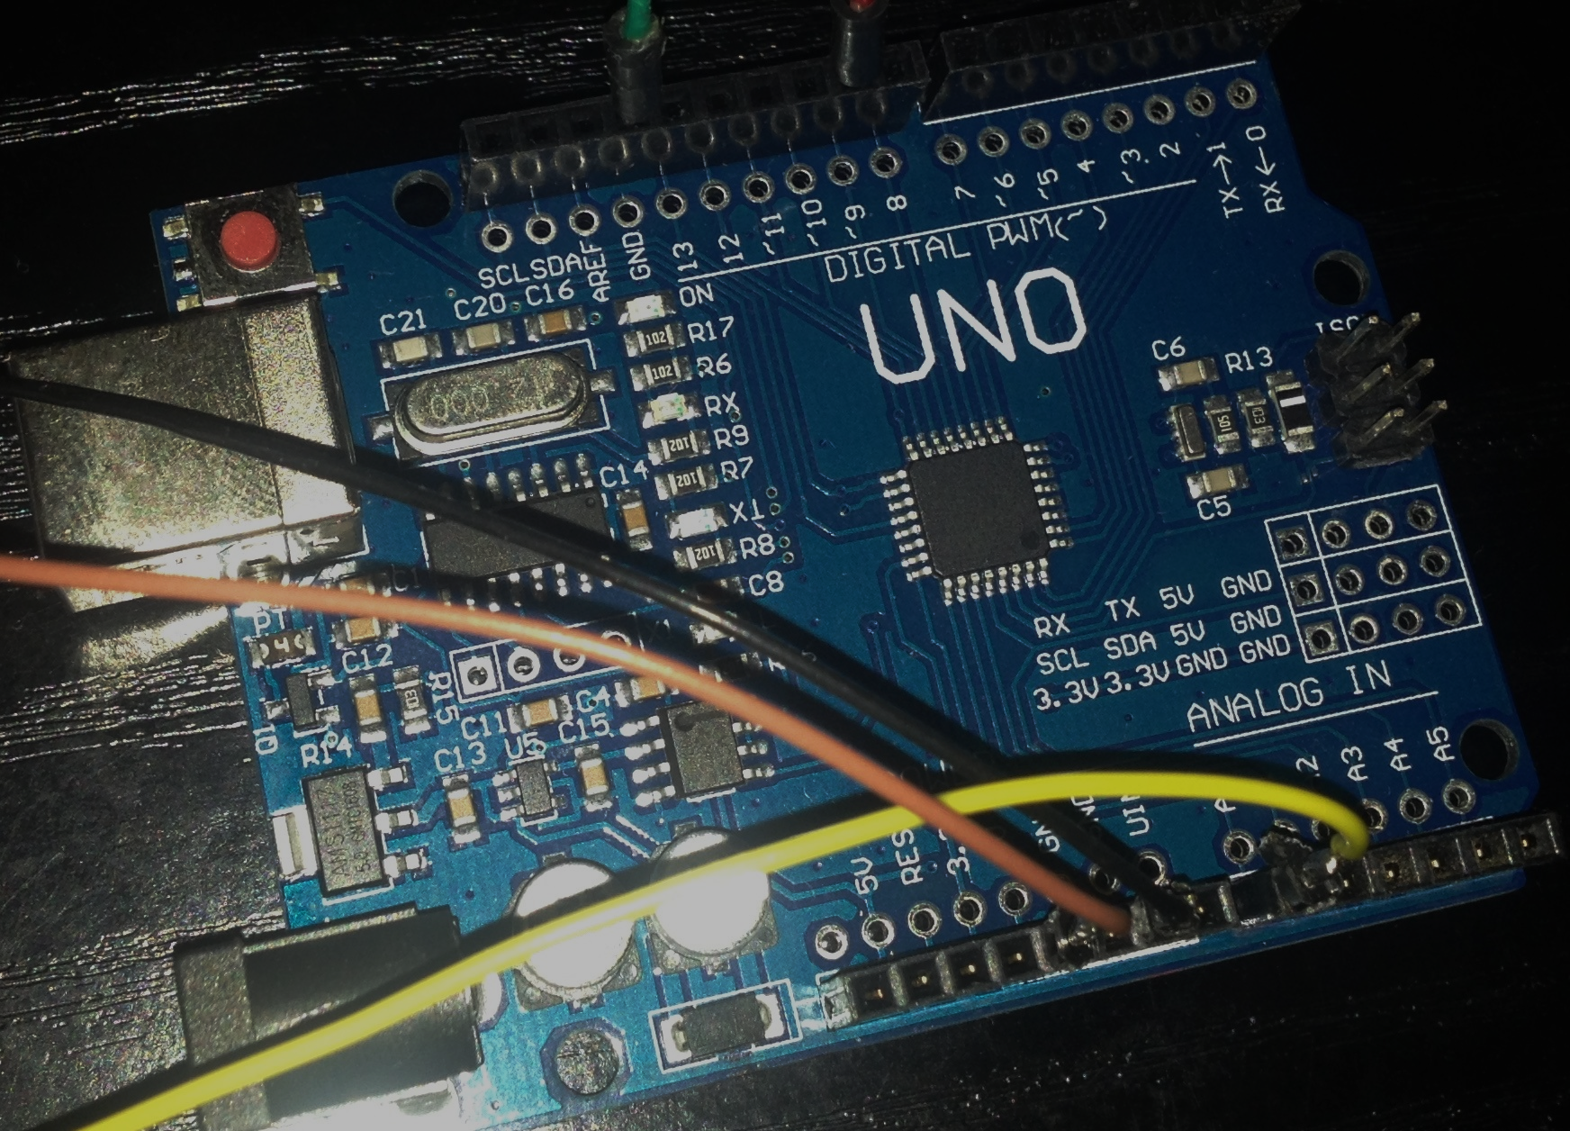
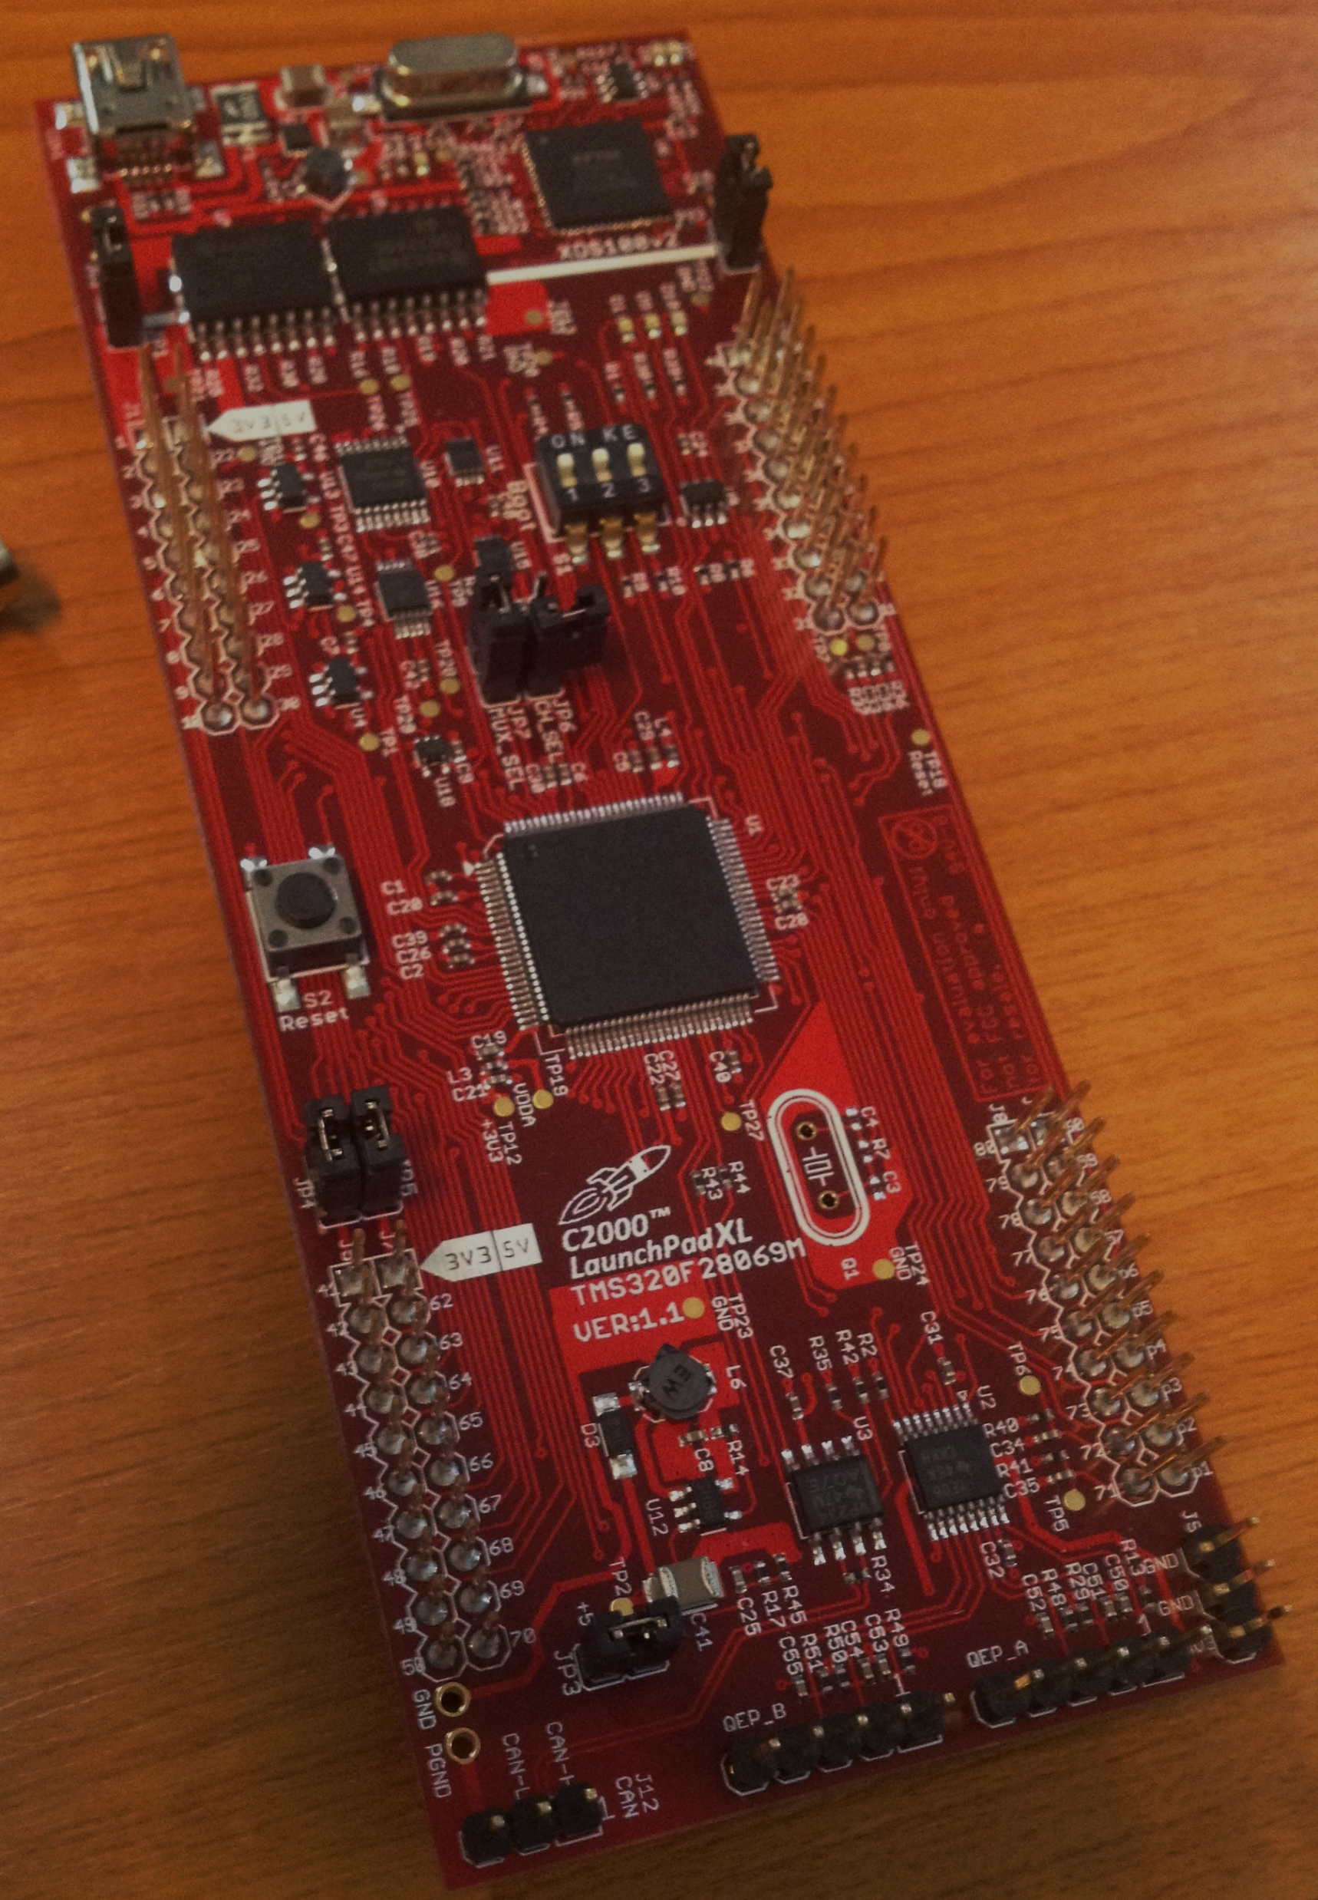
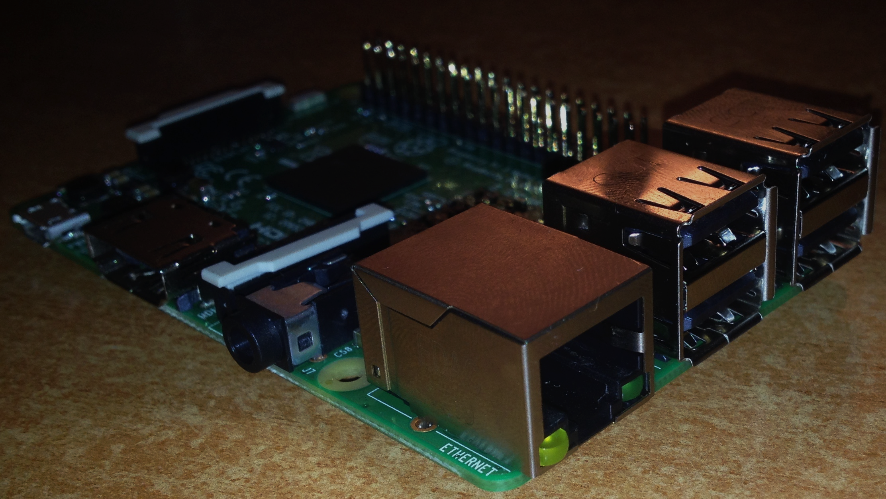
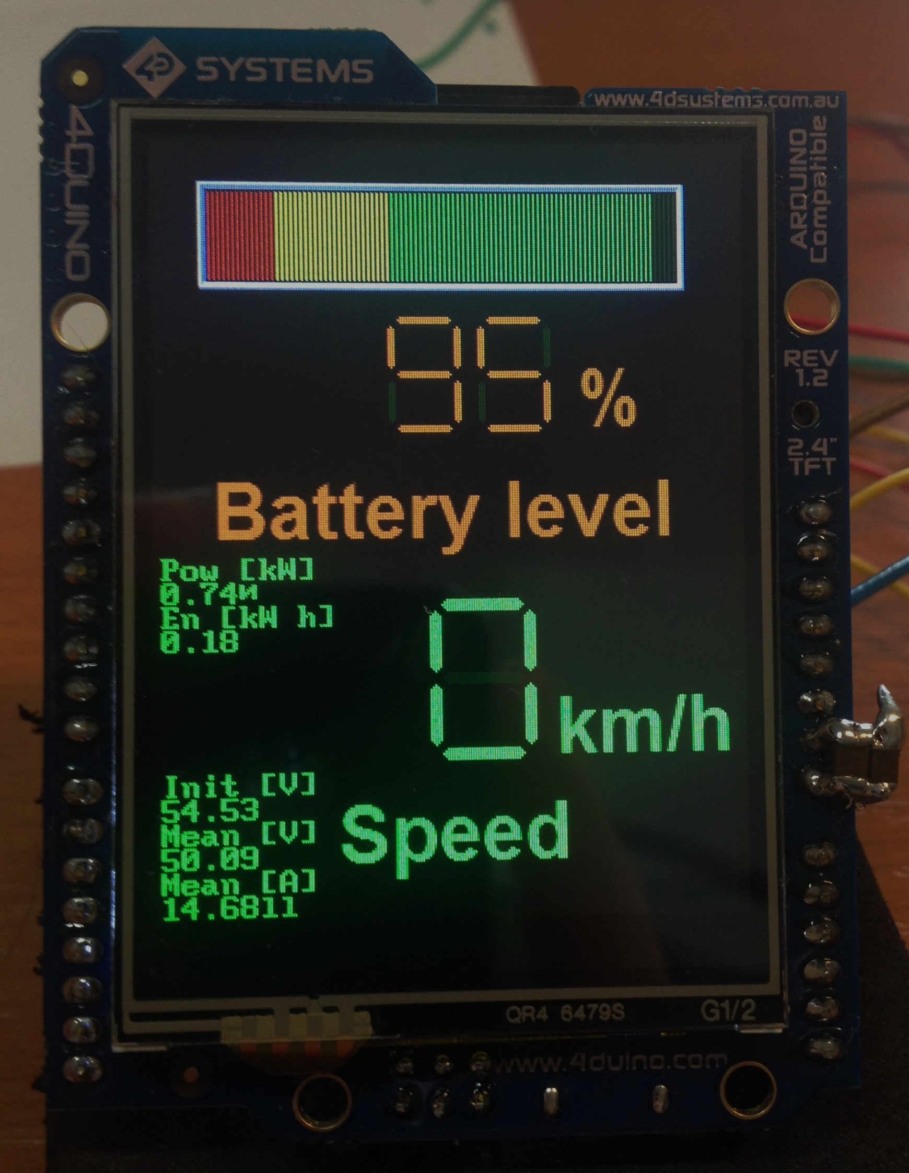
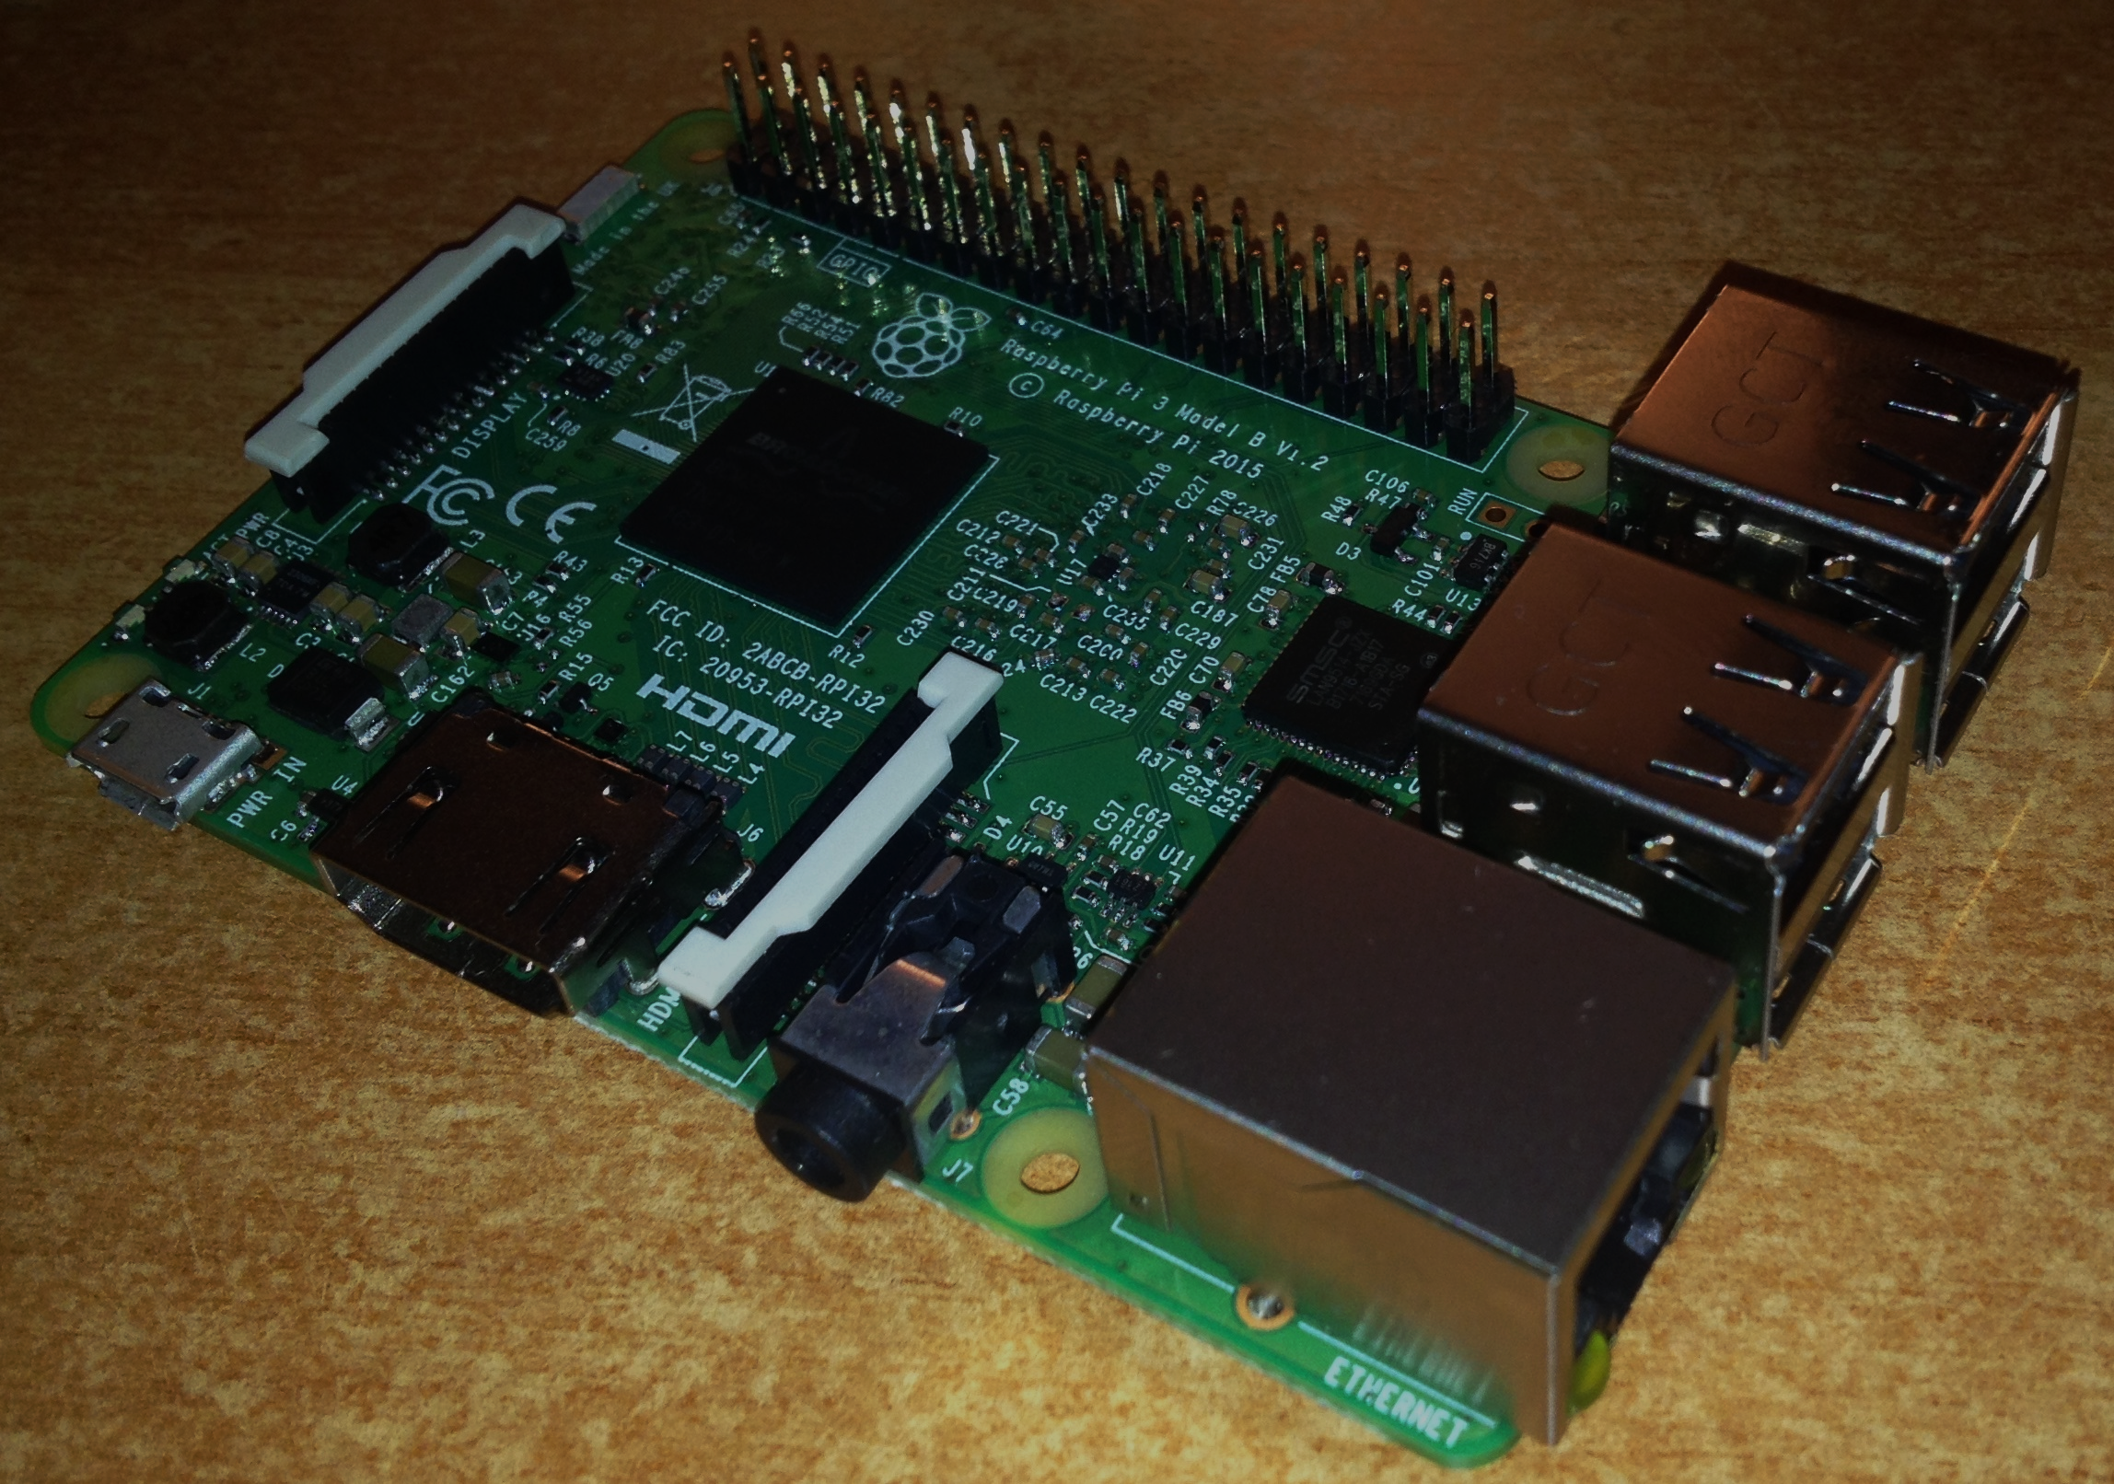
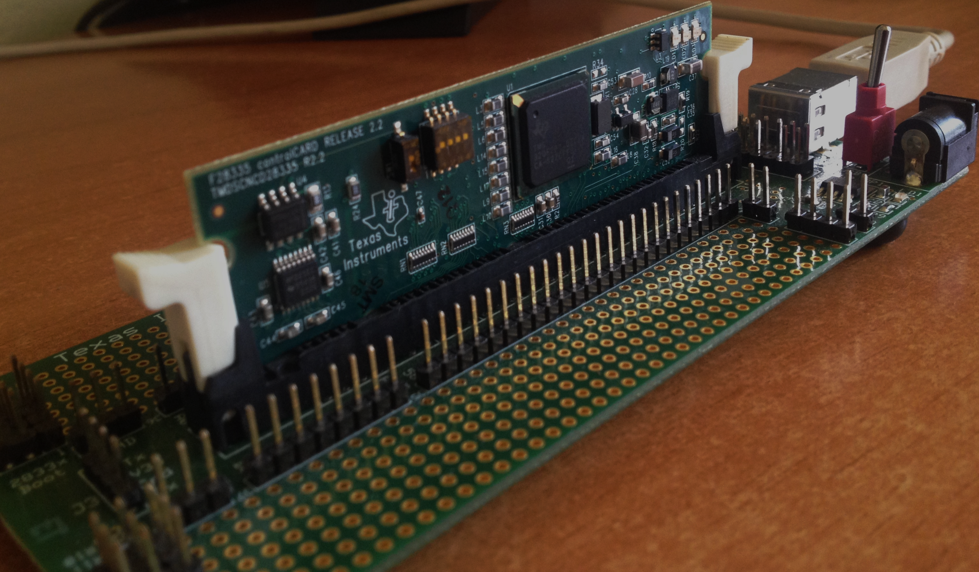
Sisteme de calcul în timp real
Laboratorul nr. 6
Concluzii, recapitulare, recuperare, încheierea situației pentru laborator
Ing. mast.: Pintilie Lucian Nicolae
E-mail: Lucian.Pintilie@emd.utcluj.ro
Web: http://epe.utcluj.ro/index.php/pintilie-lucian-nicolae/
http://epe.utcluj.ro/index.php/sisteme-de-calcul-in-timp-real/

Slide 2
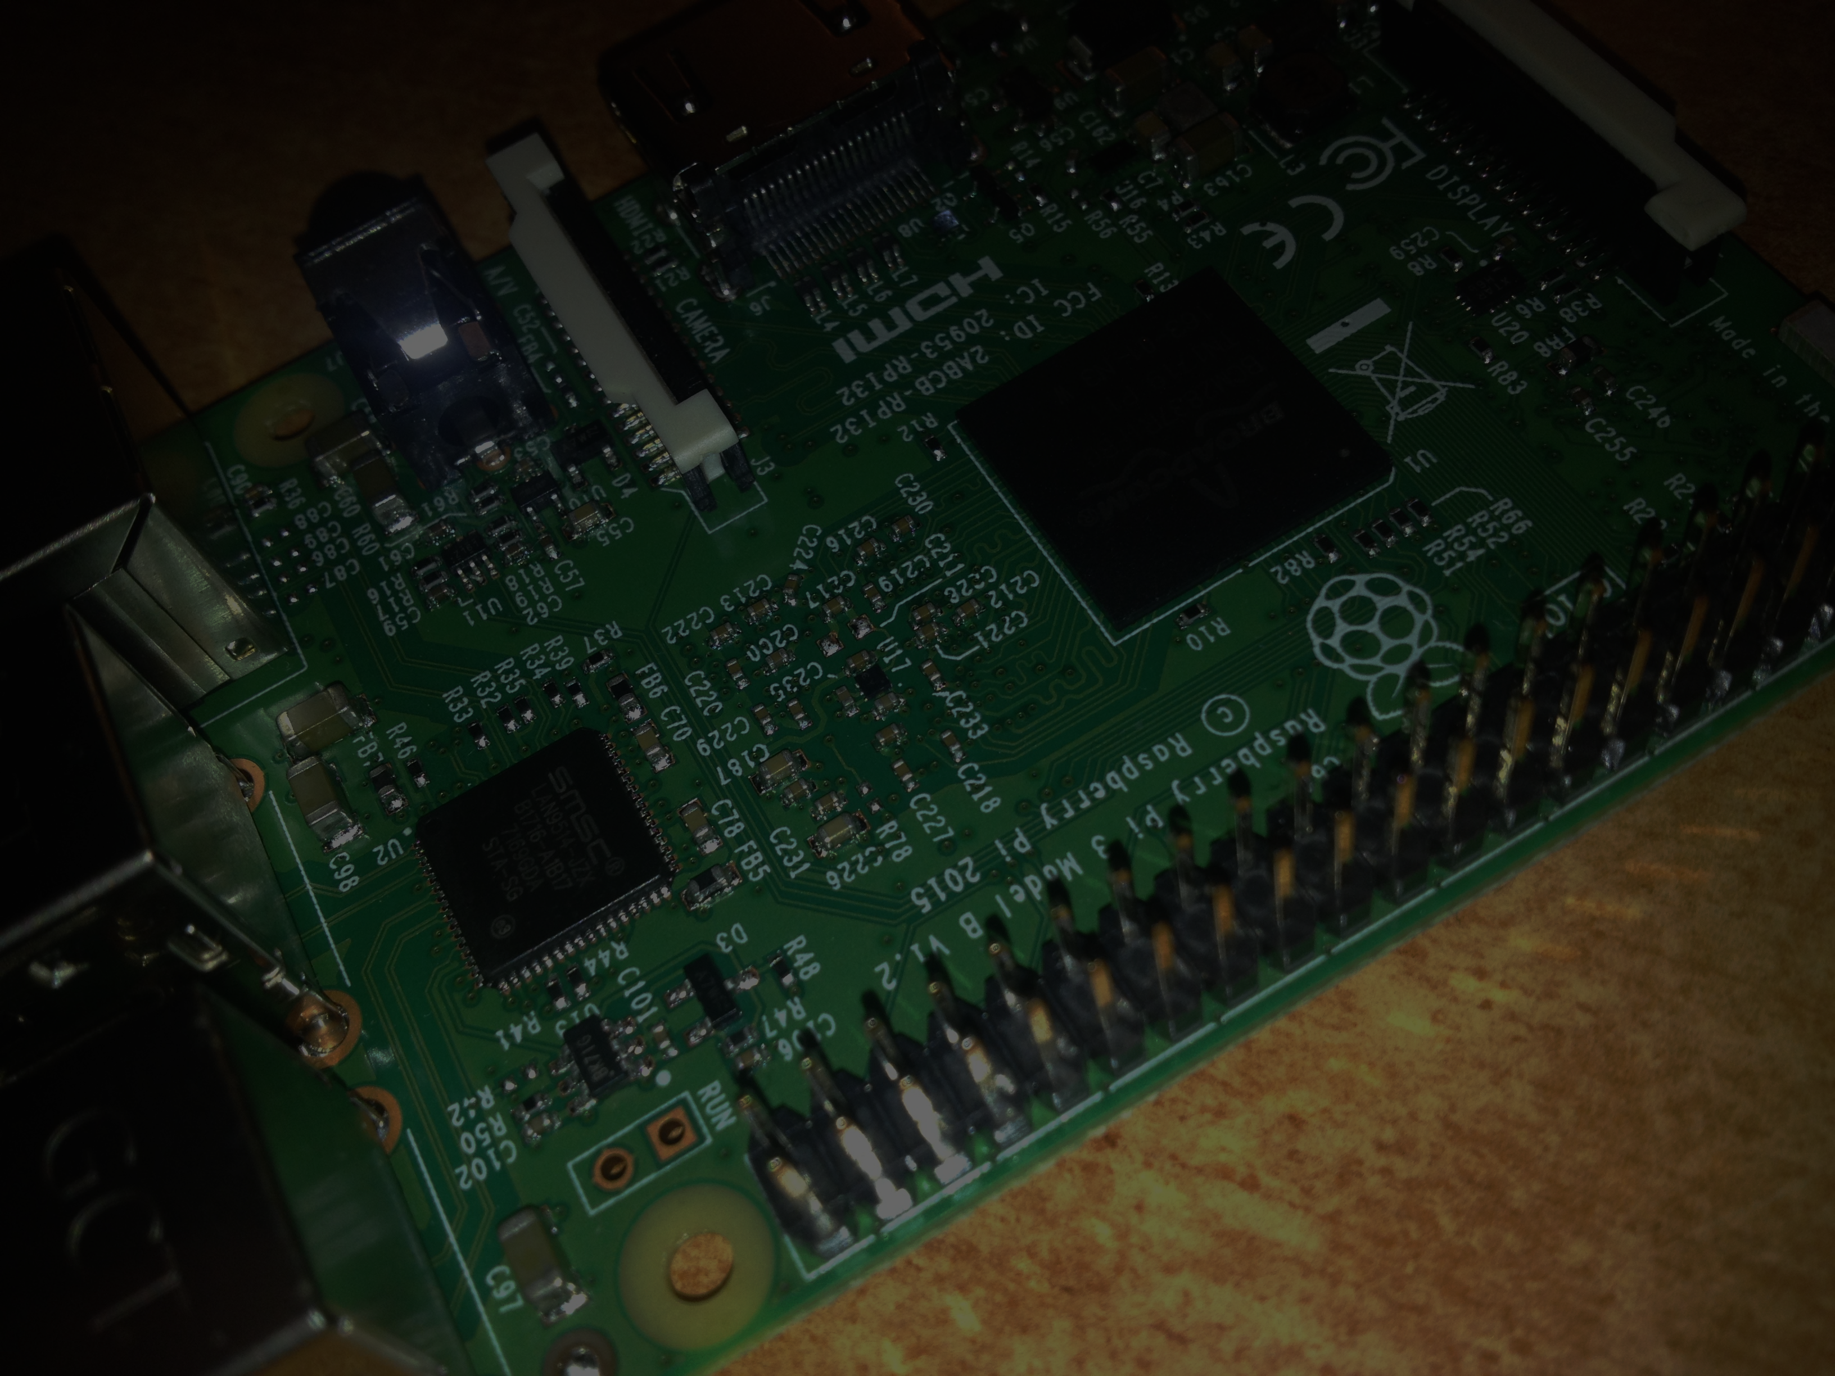
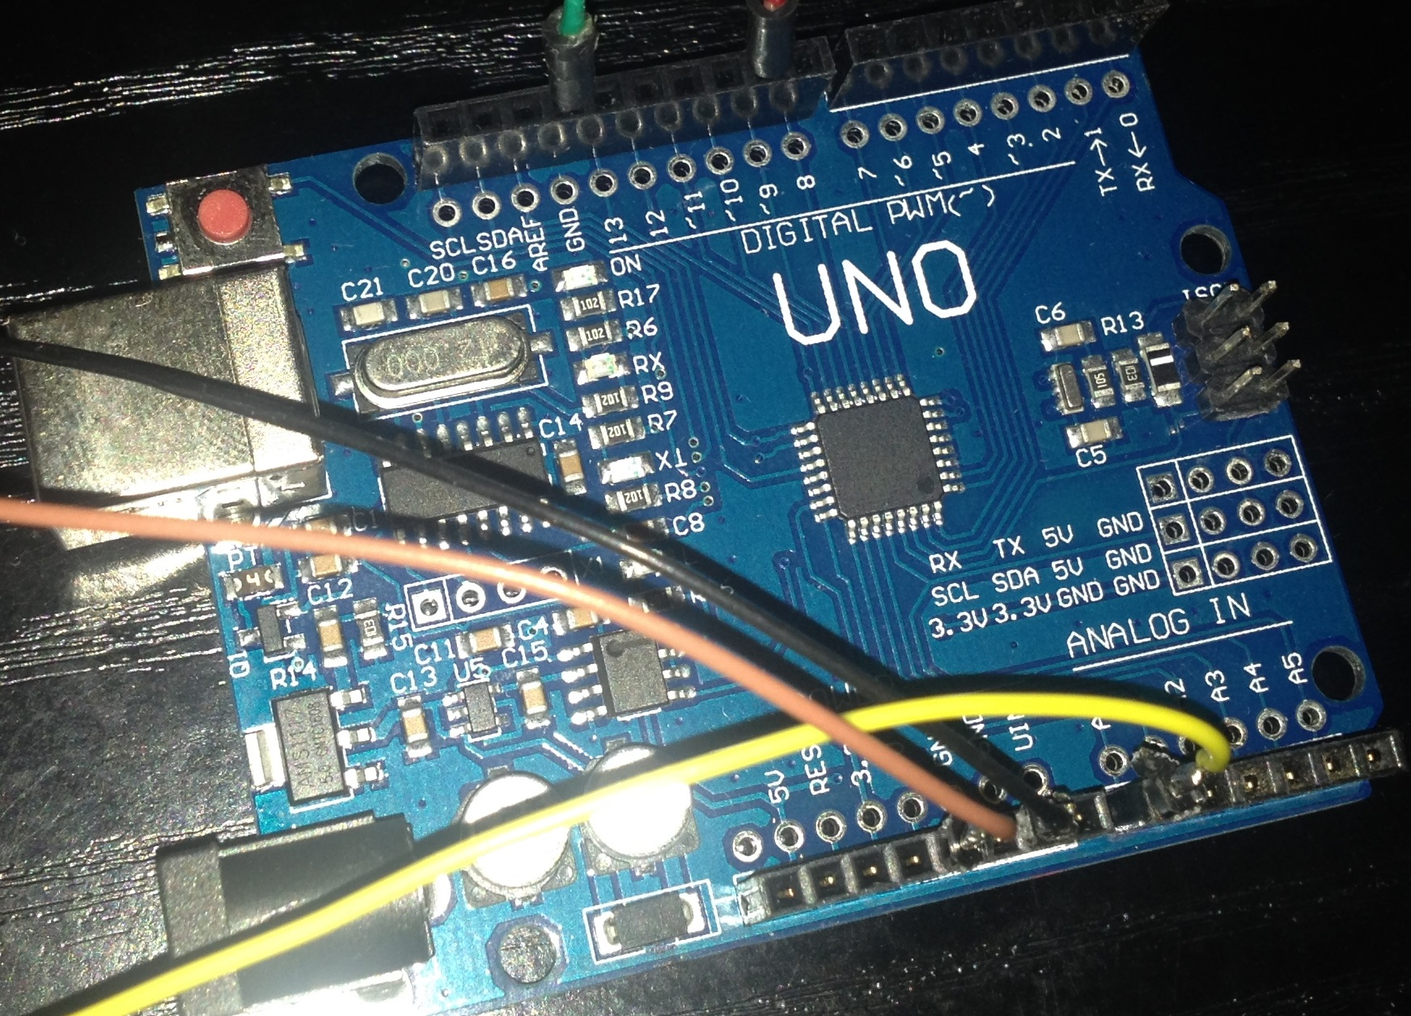
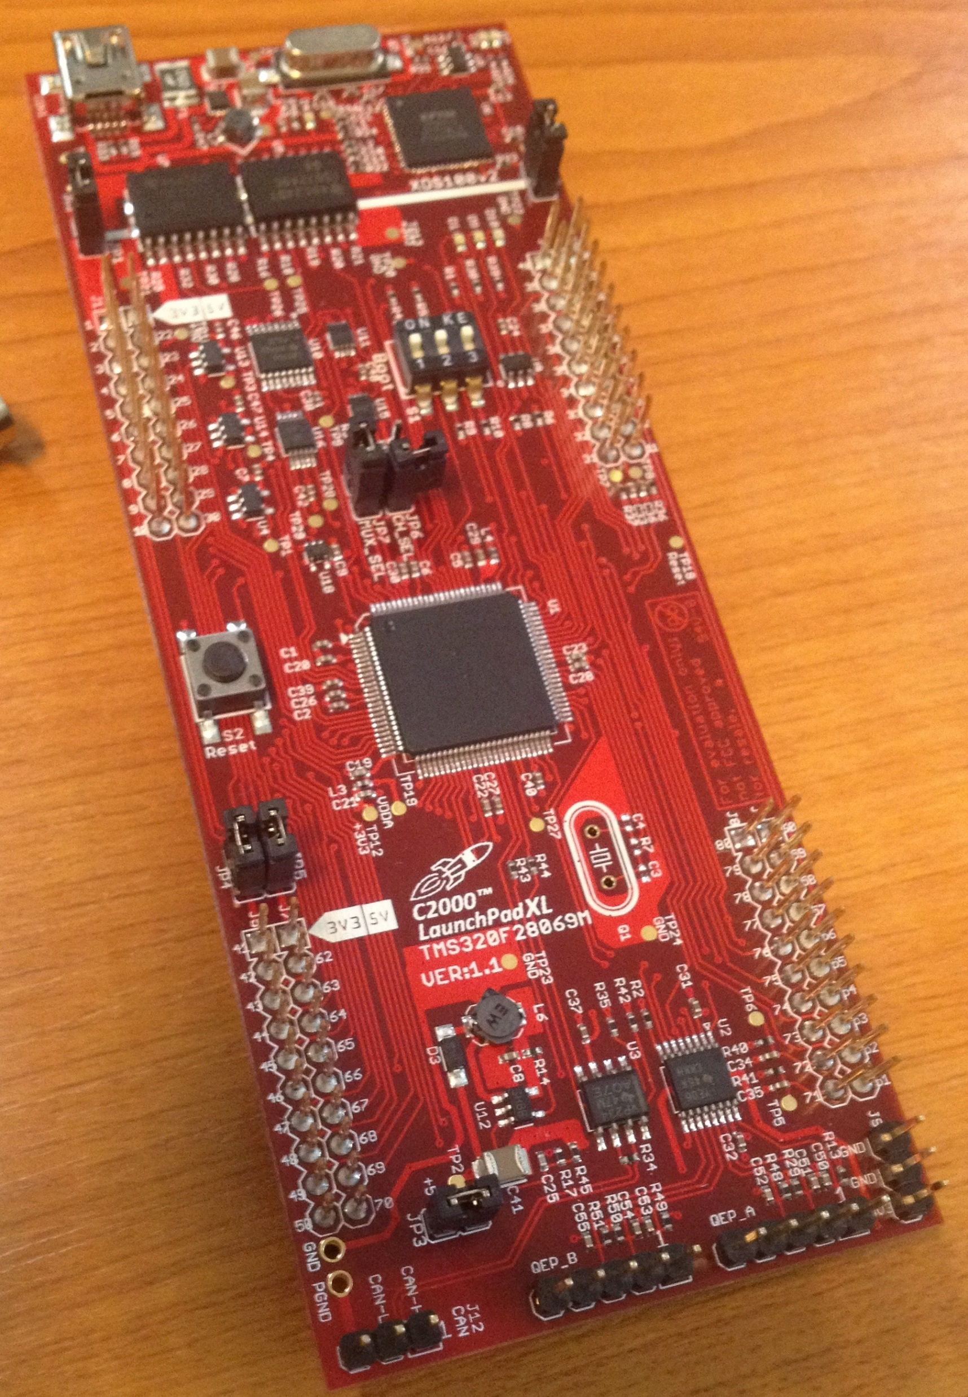
Sisteme de calcul în timp real
Semnificația marcajelor și culorilor:
Obiectiv de atins;
Obiectiv în curs de discuție / dezbatere;
Obiectiv îndeplinit.

Slide 3
Sisteme de calcul în timp real
Ordinea de zi:
Principalele categorii de S.C.T.R. studiate;
Caracteristici, destinație, aplicații;
METODE DE EXAMINARE:
Abordarea unei probleme în domeniu;
Bareme, și metode de notare.

Slide 4
Sisteme de calcul în timp real
Ordinea de zi:
Principalele categorii de S.C.T.R. studiate;
Caracteristici, destinație, aplicații;
METODE DE EXAMINARE:
Abordarea unei probleme în domeniu;
Bareme, și metode de notare.

Slide 5
Sisteme de calcul în timp real
Sunt trei, mari categorii de S.C.T.R.:
Microcontrollerele – ex. Arduino;
Procesoarele digitale de semnal (eng. D.S.P. Digital Signal Processor) – ex. Texas Instruments TMS320 C200 F28xx, F2877x;
Micro-calculatoarele sau sistemele înglobate într-un cip centralizat (eng. S.O.C. - System On a Chip) – ex. Raspberry Pi 3 model B.

Slide 6
Sisteme de calcul în timp real
Ordinea de zi:
Principalele categorii de S.C.T.R. studiate;
Caracteristici, destinație, aplicații;
METODE DE EXAMINARE:
Abordarea unei probleme în domeniu;
Bareme, și metode de notare.

Slide 7
Sisteme de calcul în timp real
Denumire categorie S.C.T.R. | Caracteristici (specifice) | Destinaţie | Aplicaţii
Micro-controller | Operații numerice discrete; Număr redus de instrucțiuni; Întreruperi de procesare; Operații simple rapide; Arhitectura Harvard! | Interfațarea fenomenelor fizice (hard) cu strategia logică / algoritmul de control (soft) al unui proces oarecare (fizic); | Intermedierea proceselor de tip „om – mașină” (eng. H.M.I. – Human Machine Interaction) prin citire de senzori / generare comandă;
Digital Signal Processor | Sintetizarea semnalelor; Regiştrii dedicaţi („+”, „*”); Periferice dedicate (D.A.C.); Operații complexe rapide; Arhitectura Harvard! | Achiziție, procesare și generare de semnal; Controlul proceselor rapide din convertoarele electronice de putere; | Telecomunicații, industria multimedia, sonorizare, procesare grafică / video; Electronică de putere și semnal – control;
Micro-computer | Sistem de operare; Paralelism aparent al operațiilor (multitasking); Arhitectura Von Neumann! | Interfațarea fizică / hard a protocoalelor de comunicație; Operații „Client – Server”; Preluare / centralizare date; | Telecomunicații, industria IT & C, dispecerate, centre de date, evidență și stocare Computer central;

Slide 8
Sisteme de calcul în timp real
Memorie:
Date (variabile declarate în program), informații pentru stocare, semnale de stare;
Cod program, instrucțiuni, adrese de memorie;
Date
Adrese
Unitate dentrală de procesare (eng. C.P.U. – Central Processing Unit)
AVANTAJUL MAJOR:
Construcție compactă, simplă, fără prea multe magistrale de adresare.
DEZAVANTAJUL MAJOR:
NU se pot executa operațiile de adresare și preluare din memorie în mod SIMULTAN este necesară o memorie intermediară de păstrare a variabilelor temporar, numită CACHE.
Magistrală comună
pentru date și adrese
Date
Dispozitive preriferice
pentru Intrare / Ieșire semnal
Arhitectura Von Neumann

Slide 9
Sisteme de calcul în timp real
Memorie program:
Cod program, instrucțiuni,
adrese de memorie;
Memorie de date:
Date (variabile declarate în program), informații pentru stocare, semnale de stare;
Adrese
Date
Unitate dentrală de procesare (eng. C.P.U. – Central Processing Unit)
Adrese pentru instrucțiuni
Adrese pentru variabile
Date
AVANTAJUL MAJOR:
Se pot executa operații de preluare din memorie și adresare în mod SIMULTAN fără memorie CACHE!
Arhitectura Harvard are două magistrale independente: pentru furnizarea adreselor (locațiilor de memorie) și pentru stocarea datelor.
Dispozitive preriferice
pentru Intrare / Ieșire semnal
Arhitectura Harvard

Slide 10
Sisteme de calcul în timp real
Ordinea de zi:
Principalele categorii de S.C.T.R. studiate;
Caracteristici, destinație, aplicații;
METODE DE EXAMINARE:
Abordarea unei probleme în domeniu;
Bareme, și metode de notare.

Slide 11
Sisteme de calcul în timp real
Sunt trei metode de examinare care au următoarele moduri de abordare:
Întrebări de la curs + montaj simplu cu explicațiile necesare: asupra setărilor de simulare, asupra modului de comunicare a plăcii cu mediul de simulare, și asupra fenomenelor fizice interfațate (ex. citirea stării digitale a unui contact în timp real folosind platforma Arduino și mediul Matlab – Simulink);
Simularea unui convertor electronic de putere la alegere (dintre convertorul Buck și invertorul monofazat) în mediul Matlab – Simulink folosind paleta de instrumente SimScape și SimPowerSystems + Explicații sumare, asupra modului de lucru cu platformele D.S.P. Texas Instruments C2000, avantaje, caracteristici specifice D.S.P., scurtă descriere a mediului Altair VisSim – SolidThinking Embed 2017;
Realizarea unei conexiuni „USB over IP” între calculatorul gazdă având o platformă Arduino UNO atașată (eng. host) și calculatorul „de bord” de simulare (adică realizarea unui sistem de tip „cvasi-SCADA”) / SAU realizarea unui program de comandă al ieșirilor digitale în PYTHON pentru platforma Raspberry Pi 3 Model B + Explicațiile aferente setărilor aplicației în ambele situații.

Slide 12
Sisteme de calcul în timp real
Ordinea de zi:
Principalele categorii de S.C.T.R. studiate;
Caracteristici, destinație, aplicații;
METODE DE EXAMINARE:
Abordarea unei probleme în domeniu;
Bareme, și metode de notare.

Slide 13
Sisteme de calcul în timp real
Având în vedere faptul că există trei capitole mari (microcontroller, DSP, și microcomputer + comunicații), și trei teme de examinare cu nivel de dificultate diferit se propune următorul punctaj:
Pentru primul mod de examinare și primul capitol (microcontroller) – având în vedere faptul că elementele de intrare / ieșire s-au mai studiat în anii precedenți la materia „Sisteme cu microprocesoare” – se acordă 1 (un) punct din oficiu pentru alegerea temei, se acordă 4 (patru) puncte pentru descrierea principiului de comunicare a platformei Arduino cu mediul Matlab – Simulink (ce face codul ce trebuie încărcat inițial pe platformă), se acordă 2 (două) puncte pentru explicații asupra setărilor inițiale de simulare (ex. Sample Time, port, Time-Pacer), se acordă 3 (trei) puncte pentru funcționarea corectă a montajului și explicații asupra fenomenelor fizice care au loc în proces (folosind notițele!)
Întrebările de la curs constituie un punctaj suplimentar pentru calculul notei, în cazul în care nu au fost îndeplinite unele criterii indicate mai sus!
De asemenea, se va ține cont de activitatea studentului la orele de pe parcursul semestrului (ex. răspunsuri, întrebări, completări, contribuții, orice formă de colaborare cu cadrul didactic în vederea bunului mers al procesului de predare)!

Slide 14
Sisteme de calcul în timp real
Având în vedere faptul că există trei capitole mari (microcontroller, DSP, și microcomputer + comunicații), și trei teme de examinare cu nivel de dificultate diferit se propune următorul punctaj:
Pentru al doilea mod de examinare și al doilea capitol (D.S.P.) – se acordă 4 (patru) puncte din oficiu pentru alegerea temei, se acordă 4 (patru) puncte pentru realizarea simulării unui convertor electronic de putere la alegere, se acordă 2 (două) puncte pentru explicații asupra setărilor inițiale de simulare (ex. Sample Time, frecvență de comutație).
VA TREBUI CA STUDENTUL SĂ CUNOASCĂ DOUĂ CARACTERISTICI DE DIFERENȚIERE ÎNTRE D.S.P. ȘI MICROCONTROLLER (ex. regiștrii dedicați pentru adunare și înmulțire; avantajele în privința simultaneității operațiilor – vezi deosebiri între arhitectura HARVARD și NEUMANN!) – probă ELIMINATORIE! – așa se vor obține cele 4 (patru) puncte la alegerea temei – dând un răspuns corect la întrebare!
De asemenea, se va ține cont de activitatea studentului la orele de pe parcursul semestrului (ex. răspunsuri, întrebări, completări, contribuții, orice formă de colaborare cu cadrul didactic în vederea bunului mers al procesului de predare)!

Slide 15
Sisteme de calcul în timp real
Având în vedere faptul că există trei capitole mari (microcontroller, DSP, și microcomputer + comunicații), și trei teme de examinare cu nivel de dificultate diferit se propune următorul punctaj:
Pentru al treilea mod de examinare și al treilea capitol (micro-computer + comunicații) – se acordă 5 (cinci) puncte din oficiu pentru alegerea temei, se acordă 5 (cinci) puncte pentru realizarea conexiunii „USB over IP” sau realizarea programului PYTHON pentru interacțiunea cu ieșirile digitale
VA TREBUI CA STUDENTUL SĂ CUNOASCĂ DOUĂ CARACTERISTICI SPECIFICE MICRO-CALCULATORULUI (ex. Sistem de operare; Multi-Tasking și paralelismul aparent – modul de lucru „Pipe-Line”) – probă ELIMINATORIE – așa se vor obține cele 5 (cinci puncte la alegerea temei) – dând un răspuns corect la întrebare!
De asemenea, se va ține cont de activitatea studentului la orele de pe parcursul semestrului (ex. răspunsuri, întrebări, completări, contribuții, orice formă de colaborare cu cadrul didactic în vederea bunului mers al procesului de predare)!

Slide 16
Sisteme de calcul în timp real
Ordinea de zi:
Principalele categorii de S.C.T.R. studiate;
Caracteristici, destinație, aplicații;
METODE DE EXAMINARE:
Abordarea unei probleme în domeniu;
Bareme, și metode de notare.

Slide 17
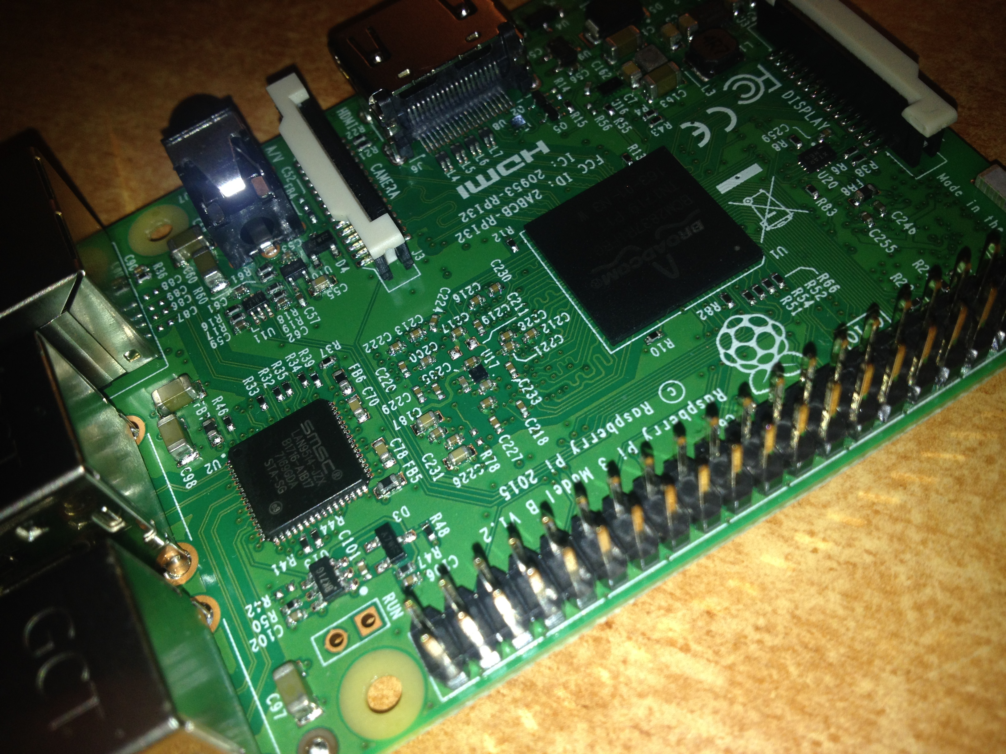
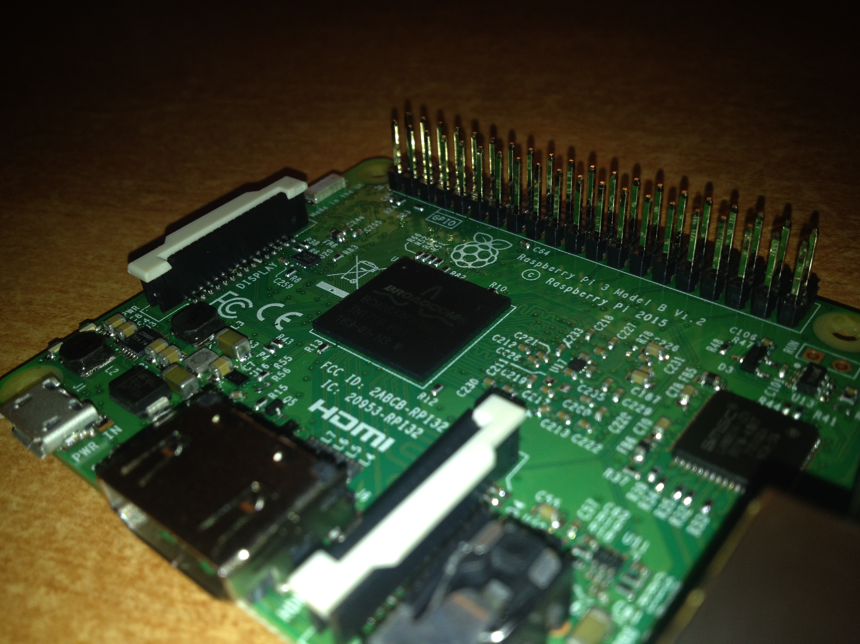
Sisteme de calcul în timp real
Tematica următorului laborator:
Consultații începând cu perioada 8 – 12 Ianuarie 2018.
Precizări:
Răspunsurile la întrebările și cerințele de mai sus, notate în caietul de notițe personal, constituie răspunsurile la întrebările de la testul de laborator!
Prezența la laborator este validată, doar la sfârșitul ședinței, în urma verificării caietului de notițe de către cadrul didactic!
Caietul de notițe personal trebuie prezentat corect și commplet, la testul final de laborator, și se acceptă consultarea lui în timpul testului!

Slide 18
Sisteme de calcul în timp real
Pentru mai multe detalii cu privire la starea actuală a prezențelor și regulamentelor, dar și pentru descărcarea materialelor necesare accesați pagina:
Examenul va avea loc în data de 15 Ianuarie 2018;
Modurile de examinare sunt la alegere;
În perioada 8 – 12 Ianuarie 2018 studenții pot contacta cadrul didactic (pentru laborator) cu privire la consultații și chiar exersarea aptitudinilor privitoare la examen! (între orele 9:00 – 15:00 – 16:00).
http://epe.utcluj.ro/index.php/sisteme-de-calcul-in-timp-real/
Vă mulțumesc pentru atenție!
Ing. mast.: Pintilie Lucian Nicolae
E-mail: Lucian.Pintilie@emd.utcluj.ro
Web: http://epe.utcluj.ro/index.php/pintilie-lucian-nicolae/

